Slide 1
Operativni sistemi
O predmetu

Slide 2
Nastavnici
Predavanja
Goran Savić
E-mail: savicg@uns.ac.rs
Kabinet: NTP 337
Konsultacije: zakazati termin putem e-maila

Slide 3
Nastavnici
Vežbe
Marko Nikolić
E-mail: markonikolic@uns.ac.rs
Kabinet: NTP 321
Dunja Gojković
E-mail: gojkovic.e284.2022@uns.ac.rs
Kabinet: NTP 321
Konsultacije: putem e-maila ili uživo u dogovorenim terminima

Slide 4
Gradivo
Konkurentno programiranje
pojam niti
međusobna isključivost
uslovna sinhonizacija
Operativni sistemi
uloga operativnog sistema
procesi
upravljanje memorijom
procesorsko raspoređivanje
upravljanje UI podsistemom
upravljanje fajlovima

Slide 5
Nastavni materijal
Materijali i obaveštenja
Canvas FTN
Literatura
Operativni sistemi, principi unutrašnje organizacije i dizajna, 7. izdanje, William Stallings, CET, Beograd, 2013.
Operating system concepts 9th edition, A. Silbershatz, P.B. Galvin, G. Gagne, Wiley, 2013.

Slide 6
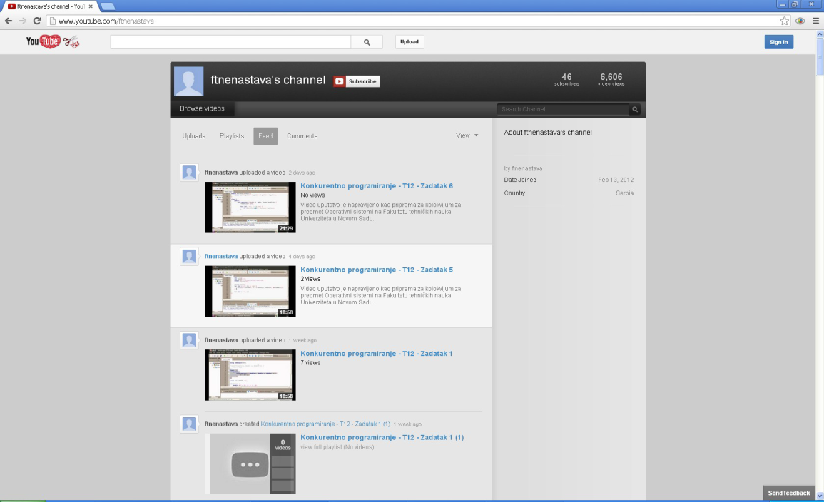
Video uputstva
Zadaci za pripremu za prvi kolokvijum
www.youtube.com/ftnenastava
Objašnjenje gradiva sa prve polovine vežbi
www.youtube.com/timek12

Slide 7
Organizacija nastave
Pravila polaganja
Files/OS-SI pravila polaganja 2023.pdf
Kalendar
Files/plan-2023.pdf

